Slide 1
Sistema de Alertas para una Institución Educativa
Componentes a usar para el desarrollo del sistema

Slide 2
Front-end
HTML
Se definen los elementos o nodos HTML que se mostrarán en el navegador Web, por ejemplo: párrafos, enlaces (links), botones, tablas, cuadros de texto, etc.
En una plantilla de Bootstrap, el contenido principal de la página Web va dentro del nodo <div class=“container”>, el cual está dentro del nodo <body>.
Los pop-ups o modales se suelen colocar inmediatamente después del nodo <body>.
Se acostumbra colocar los archivos JavaScript al final del nodo <body>.
CSS
Define el estilo de los elementos en la página Web, por ejemplo los tamaños y posiciones de cada objeto, la letra y la fuente, si el objeto es visible o no, etc.
Normalmente dejamos que Bootstrap se encargue de este tema, pero si es necesario podemos agregar uno o más archivos adicionales en el nodo <head> del HTML.

Slide 3

Front-end
JavaScript y jQuery
Funcionalidades basadas en eventos (AJAX)
Se usa para obtener datos del servidor Web sin tener que recargar la página
Por ejemplo, en un formulario de búsqueda de alumnos, al presionar un botón se invoca al controlador del back-end encargado de buscar en la base de datos
Luego de recibir los datos en el front-end, se crean elementos HTML usando JavaScript
Para esto último se pueden usar plantillas HTML como Mustache
Controlar y animar elementos de la página Web
Por ejemplo, abrir o cerrar los pop-ups o “modales”
Otro ejemplo sería abrir y cerrar el menú desplegable
La plantilla HTML y la librería Bootstrap ayuda bastante en este rubro

Slide 4
Back-end
Capa de base de datos
Entidades de base de datos
Representan las tablas de base de datos
Requieren de un identificador (ID), normalmente autogenerado.
Puede colocarse como atributos de la clase otras entidades, por ejemplo para representar relaciones uno-a-muchos o muchos-a-muchos.
Repositorios de base de datos
Representan las consultas a las tablas de base de datos (queries)
Por defecto ya vienen con métodos para insertar, actualizar y eliminar
Además tienen métodos comunes (buscar por ID, buscar por una columna de la tabla)
Si se desea implementar una búsqueda más completa, se puede colocar la sentencia SQL, o usar sentencias JPQL (lenguaje parecido a SQL pero con elementos de Java)

Slide 5
Back-end
Capa del servicio Web
Entidades de transferencia de datos (DTO)
Son objetos que representan los datos que se envían y reciben en las peticiones AJAX entre el front-end y el back-end
Por ejemplo, el front-end puede enviar una petición para buscar un alumno:
El objeto de entrada puede contener: filtro por nombre, filtro por apellidos, filtro por DNI
Los objetos de salida pueden contener: ID, nombre completo del alumno, DNI, fecha de nacimiento, grado al que pertenece este año, nombre completo del docente encargado
Controladores
Representan una serie de métodos con la lógica necesaria para mostrar las diferentes páginas de la aplicación Web, y/o responder a peticiones AJAX desde el front-end.
Son los métodos responsables de intercomunicar el front-end y la base de datos, haciendo de intermediario, representan la lógica del negocio.

Slide 6
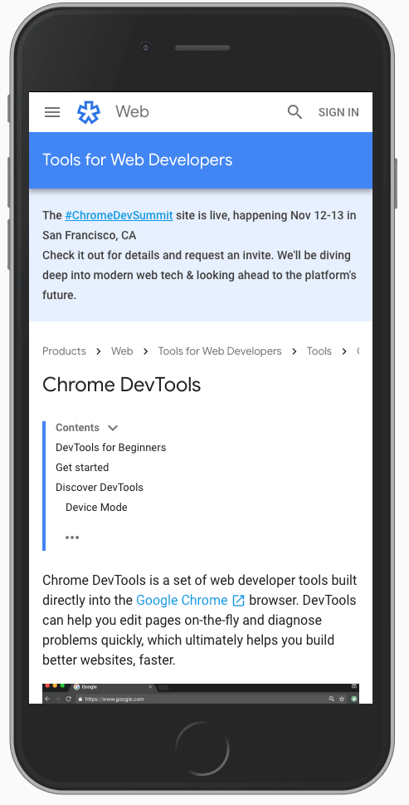

Arquitectura del sistema
FRONT-END
BACK-END
Capa Web
Capa de base de datos
HTML
DTOs
Entidades
CSS
Controladores
Repositorios
Base de datos SQL Server
JavaScript

Slide 7
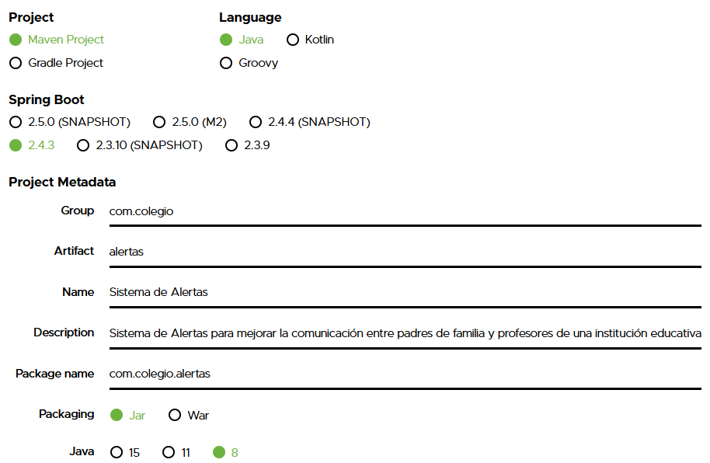
Inicialización del proyecto

Slide 8
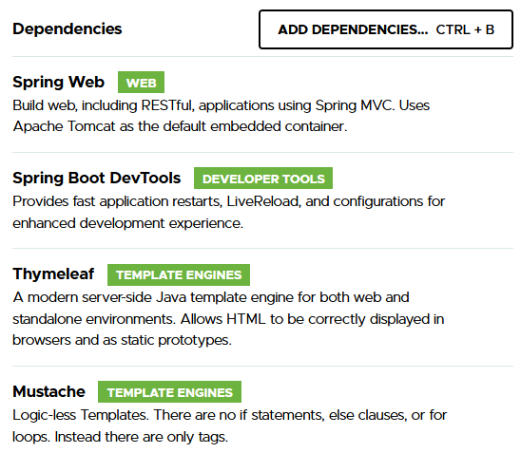
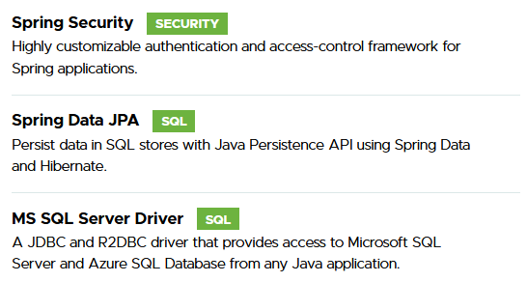
Inicialización del proyecto

Slide 9
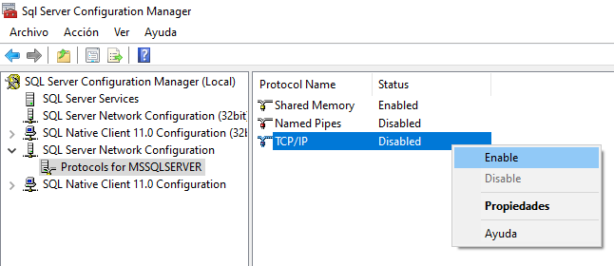
Configuración de SQL Server

